Slide 1
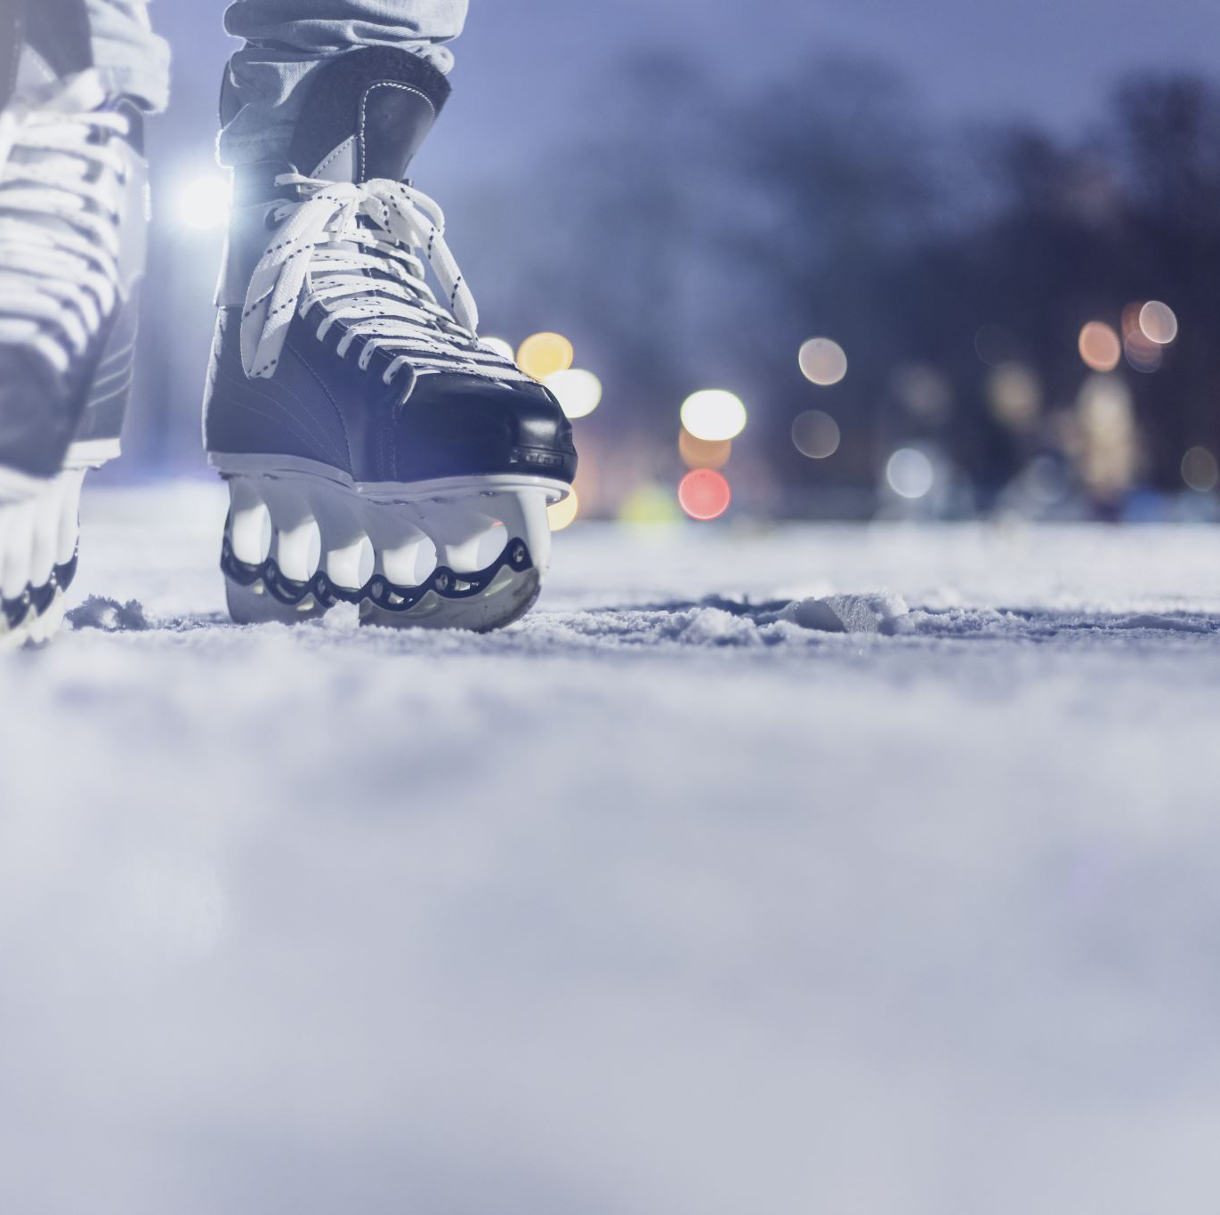
피겨스케이팅 장비

Slide 2
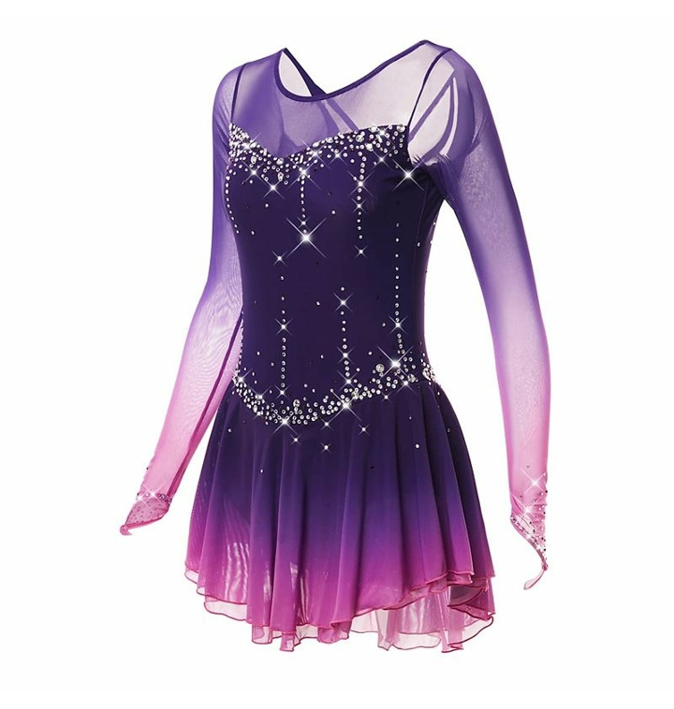
피겨스케이팅 장비
의상
피겨 스케이팅에서의 의상은 점수를 메기는데 중대한 영향을 끼침
ISU 규정 501조에 ‘야하거나 과장된 디자인은 배제한다’ 그리고 ‘과도한 노출은 금지해야 한다‘고 규정

Slide 3
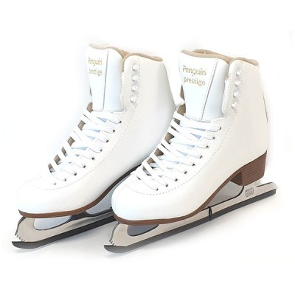
피겨스케이팅 장비
스케이트
앞부분에 톱니가 있음
스케이트 날 가운데 오목한 홈이 있음
양쪽 가장자리가 솟아있음
발목 높이가 높음

Slide 4
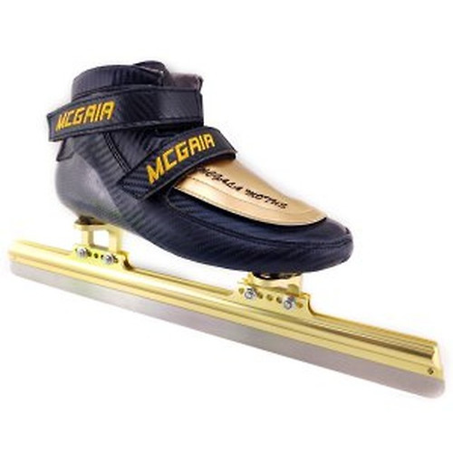
타 종목과 스케이트 차이점
쇼트트랙 스피드스케이팅
날이 왼쪽으로 휘어져 있음
스케이트 날이 왼쪽으로 치우쳐 있음
날 앞뒤를 깍아 가운데가 볼록함
날 뒤가 둥글게 깍여있음

Slide 5
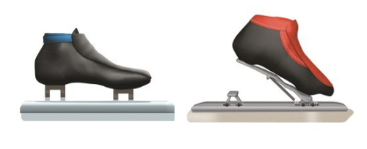
타 종목과 스케이트 차이점
스피드 스케이팅
뒷쪽 날이 부츠에서 분리됨
‘탁탁‘ 소리가 나서 클랩스케이트라고 부름
날이 가장 얇고 길다
부츠 발목 높이가 복숭아뼈 아래에 올 정도로 낮음

Slide 6
피겨스케이팅 역사

Slide 7
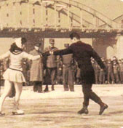
최초의 피겨 스케이팅
세계 최초의 피겨 스케이팅 클럽은 1742년 영국에서 설립
초기의 피겨 스케이팅은 얼음위에서 스케이트날로 일정한 형태의 도형을 그리는 것

Slide 8
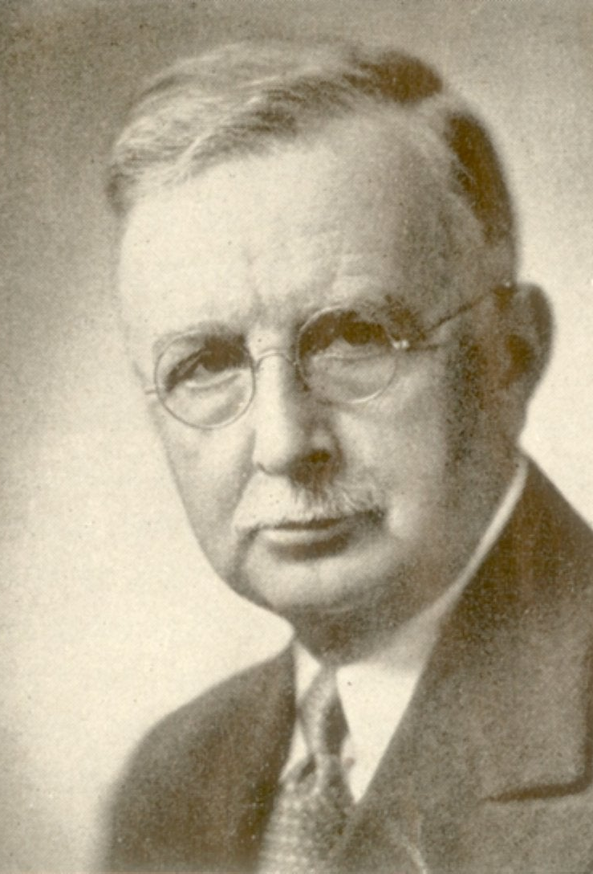
에드워드 부쉬넬
1850년 필라델피아 출신
강철날이 달린 스케이트 제작
이 스케이트는 멋진 동작과 턴이 가능
피겨 스케이팅 스케이트의 시초

Slide 9
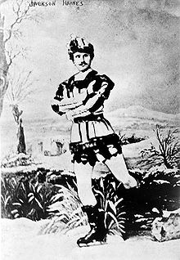
잭슨 하인스
1860년 비엔나 거주
피겨스케이팅에 우아함을 더하기위해 발레와 춤을 접목
현대의 피겨스케이팅을 만듦

Slide 10
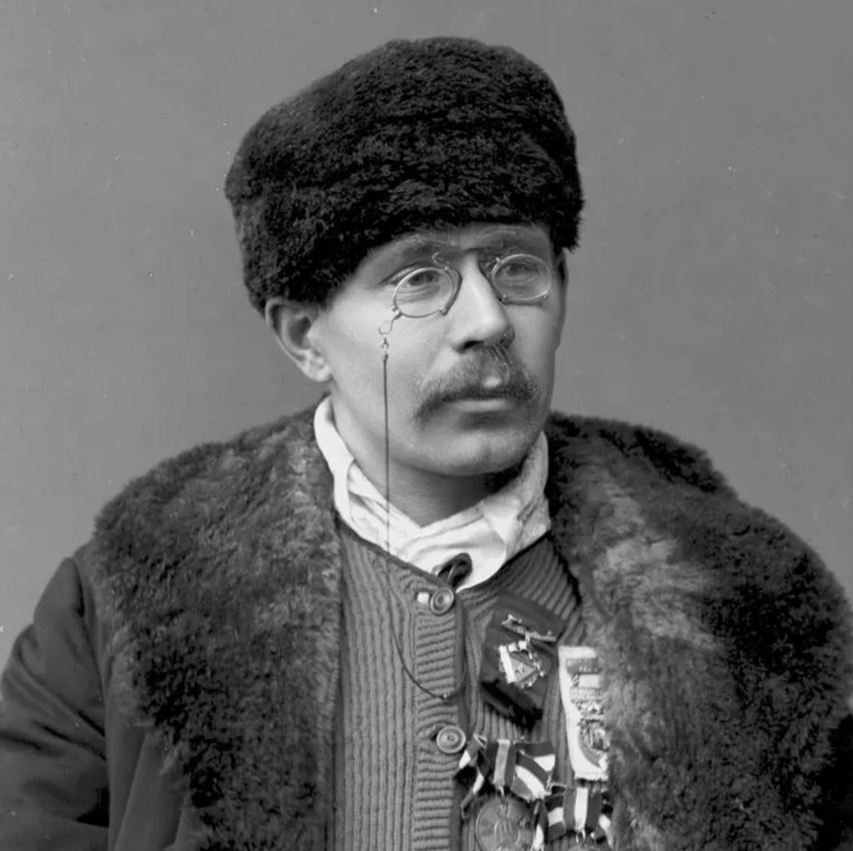
악셀 파울센
1882년 사상 처음으로 1회전 반 점프를 성공시키며 ‘악셀 점프＇를 만듦
이 기점으로 피겨 스케이팅에 다양한 기술들이 탄생

Slide 11
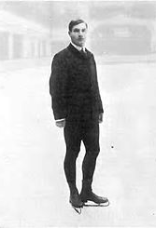
울리히 살코
1892년 ISU창설 이후 제 1회 세계선수권 대회가 열린 1896년 이후 1901년부터 1911년 까지 세계대회 10연패한 전설적인 선수
피겨의 필수 6 점프 중 하나인 ‘살코점프＇를 만듦

Slide 12
일본에서의 피겨 스케이팅

Slide 13
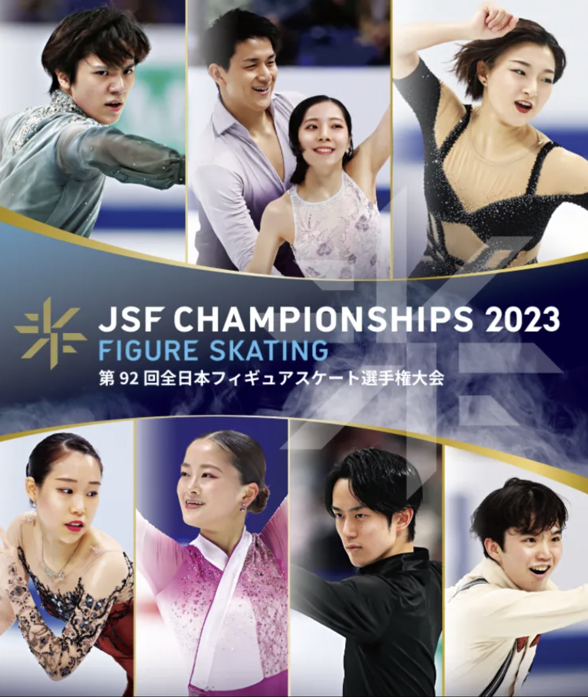
1930년부터 전일본피겨스케이팅선수권 대회를 개최한 전통강국
다만 여자 싱글과 남자 싱글에만 강하고, 아이스 댄스나 페어 스케이팅은 메달권과는 거리가 멈

